Slide 1
Acupuntura

Slide 2
Acupuntura
Del Latin : Acus = aguja
Punture = punción

Slide 3
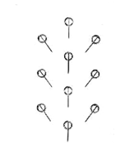
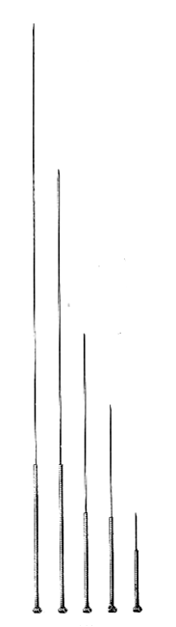
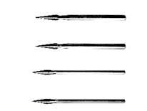
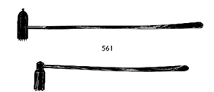
TIPOS DE AGUJAS

Slide 4
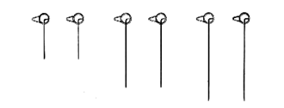
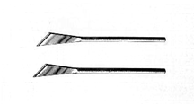
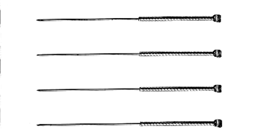

Slide 5
Puntos acupunturales:
Son puntos biológicamente activos, distribuidos por las distintas regiones del cuerpo humano, localizados en lugares específicos de la superficie externa, en los cuales se puede aplicar distintas técnicas de medicina bioenergética (en especial acupuntura, es decir el estímulo de la aguja), con el objetivo de prevenir, diagnosticar y tratar las enfermedades.

Slide 6
LOCALIZACIÓN :
Puntos generales o corporales: Se encuentran distribuidos por todo el cuerpo.
Puntos especiales, regionales o de microsistemas: se encuentran en regiones específicas del cuerpo y constituyen los llamados microsistemas de acupuntura.

Slide 7
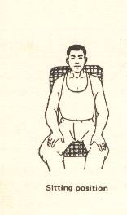
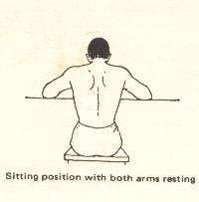
TÉCNICAS DE ACUPUNTURA
POSICION DEL PACIENTE

Slide 8
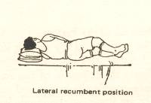
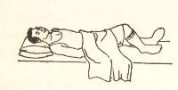
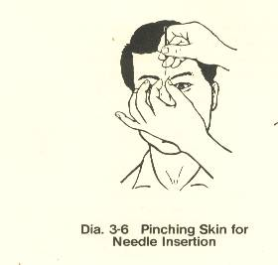
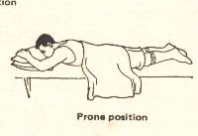

Slide 9
METODOS DE INSERCION DE LA AGUJA
1.- Método de Presión Digital.
2.- Método de Coordinación Bimanual.
3.- Pellizcando la Piel.
4.- Estirando la Piel.-

Slide 10
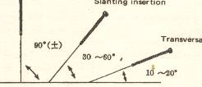
    ANGULO Y PROFUNDIDAD DE LA AGUJA
Perpendicular (ángulo de 80 a 90º)
Oblicuo (ángulo de 30 a 45º)
Horizontal o transversal
(menor de 15º) Subcutáneo

Slide 11
ACCIDENTES DE LA ACUPUNTURA
a) Inmediatos
b) Mediatos. La inflamación e infección locales
c) Tardíos. La hepatitis B y el SIDA

Slide 12
PRECAUCIONES Y CONTRAINDICACIONES DE LA ACUPUNTURA
Paciente mal alimentado (en ayunas) o en el postprandial inmediato
Paciente fatigado o cansado
Paciente de constitución física muy débil
En puntos alrededor del ojo.- Utilizar agujas finas y NO manipularlas.

Slide 13
5. En embarazadas de menos de tres meses se prohíbe punturar en abdomen inferior, región lumbar ni sacra; de más de tres meses no punturar tampoco en hemiabdomen superior.
6. En niños, no usar puntos en las fontanelas.
7. Trabajar con mucha precaución al usar la acupuntura donde hay órganos internos importantes, vasos sanguíneos y nervios.
8. Tener mucho cuidado al utilizar los puntos Shu-espalda.

Slide 14
Los 18 Puntos más importantes:

Slide 32
GRACIAS

